Slide 1
企画案１
ジャンル：３Dランゲーム プレイ想定時間：約５分サイクル
プレイ人数：1人

Slide 2
目次
ゲーム内容
ゲームルール
システム
簡易シーン遷移図
参考タイトル

Slide 3
ゲーム内容
障害物を破壊しながらパルクールでステージを進んでいく

Slide 4
ゲームルール
ステージ制 マリオのようなもの、残機とクリアタイムでスコア加算
エンドレス 自動生成を行い逐次生成していく、 １度死ぬまでに走った距離がスコア

Slide 5
システム
操作方法 A/D：左右移動 スペース：ジャンプ Shift：スロー

Slide 6
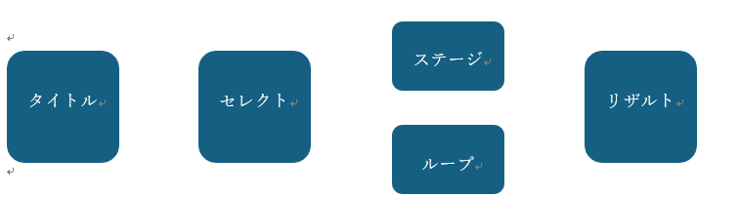
簡易シーン遷移図

Slide 7
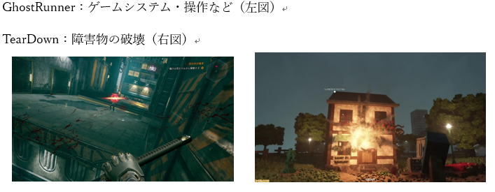
参考タイトル

